Slide 1

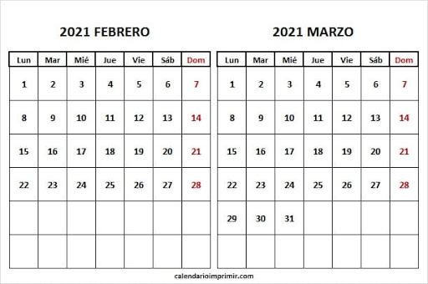
Febrer 2021
Març 2021
Dill
Dim
Dc
Dj
Dv
Cap de setmana
Dill
Dim
Dc
Dj
Dv
Cap de setmana
Cap de setmana
Festiu
Festiu
Vacances
Setmana Santa
Assistència al centre
CALENDARI MODEL HÍBRID 1er BATXILLERAT
Docència telemàtica

Slide 2
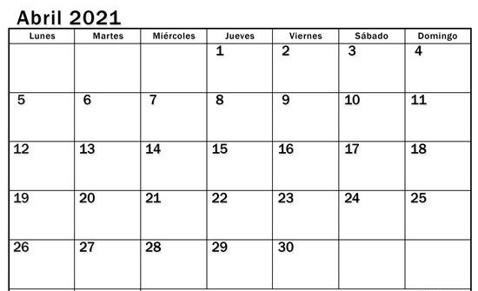
Abril 2021
CALENDARI MODEL HÍBRID 1er BATXILLERAT
Dill
Dim
Dc
Dj
Dv
Cap de setmana
Vacances
Setmana Santa
Vacances
Setmana Santa
Assistència al centre
Docència telemàtica

